Slide 1
Tên Đồ Án: HỆ THỐNG QUẢN LÝ NHẬP HÀNG CỦA KHO HÀNG
Học phần: Quản trị dữ liệu Nhóm 01
Sinh viên thực hiện:
B1910231 Ngô Vĩnh Hưng
B1900000 Lê Hoàng Dũng

Slide 2
Nội dung:
Chức năng của hệ thống.
Cấu trúc cơ sở dữ liệu.
Thủ tục và hàm.
Hình ảnh demo hệ thống.

Slide 3
01
CHỨC NĂNG CỦA HỆ THỐNG

Slide 4
DANH SÁCH CHỨC NĂNG CỦA HỆ THỐNG
Thêm sản phẩm
Sửa sản phẩm
Xóa sản phẩm
Thêm loại sản phẩm
Sửa loại sản phẩm
Xóa loại sản phẩm
Liệt kê danh sách loại sản phẩm
Thêm lô hàng
Sửa lô hàng
Xóa lô hàng
Thêm sản phẩm cho lô hàng
Xóa sản phẩm cho lô hàng
Liệt kê danh sách sản phẩm
Ngô Vĩnh Hưng
Lê Hoàng Dũng

Slide 5

02
CẤU TRÚC CƠ SỞ DỮ LIỆU

Slide 6

SƠ ĐỒ LỚP
Loại sản phẩm
ma_loaisanpham: int(10) ten_loaisanpham: varchar(50) mota_loaisanpham: varchar(100)
1
Lô hàng – Sản phẩm
gia_nhapvao: int(10) so_luong: int(10)
1..*
Sản phẩm
ma_sanpham: int(10) ten_sanpham: varchar(50) donvi_sanpham: varchar(10) mota_sanpham: varchar(100)
Lô hàng
ma_lohang: int(10) ngay_nhapvao: date
1..*
1..*

Slide 7
03
THỦ TỤC VÀ HÀM

Slide 8
Thủ tục
them_sanpham(IN ten char(50), IN donvi char(10), IN mota char(100), IN ma_loai int(10))
sua_sanpham(IN ma int(10), IN ten char(50), IN donvi char(10), IN mota char(100), IN ma_loai int(10))
xoa_sanpham(IN ma int(10))
them_loaisanpham(IN ten_loai char(50), IN mota_loai char(100))
sua_loaisanpham(IN ma_loai int(10), IN ten_loai char(50), IN mota_loai char(100))
xoa_loaisanpham(IN ma_loai int(10))
them_lohang(IN ngay date)
sua_lohang(IN ma_lo int(10), IN ngay date)
xoa_lohang (IN ma_lo int(10))
them_lohangsanpham(IN ma_lo int(10), IN ma_sp int(10), IN gia int(10), IN sl int(10))
xoa_lohangsanpham(IN ma_lo int(10), IN ma_sp int(10)

Slide 9
Hàm
tontai_loaisanpham(ma_loai int(10))
tontai_sanpham(ma int(10))
tontai_lohang(ma_lo int(10))

Slide 10

04
HÌNH ẢNH DEMO HỆ THỐNG

Slide 11
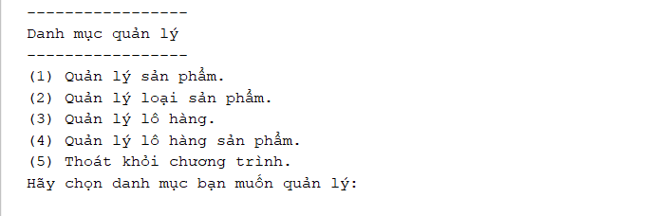
Danh mục quản lý

Slide 12
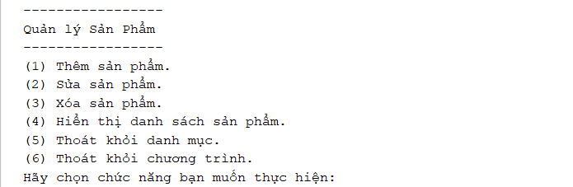
Danh mục quản lý Sản phẩm

Slide 13
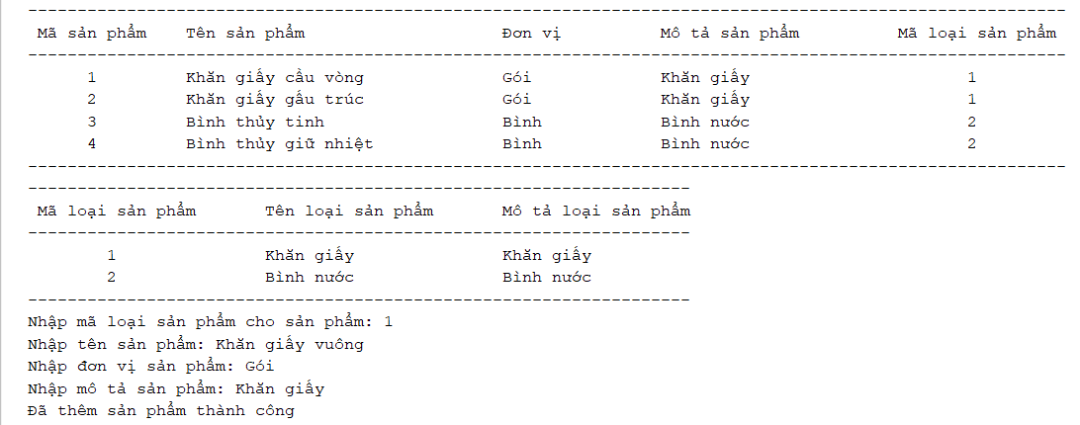
Thêm sản phẩm

Slide 14
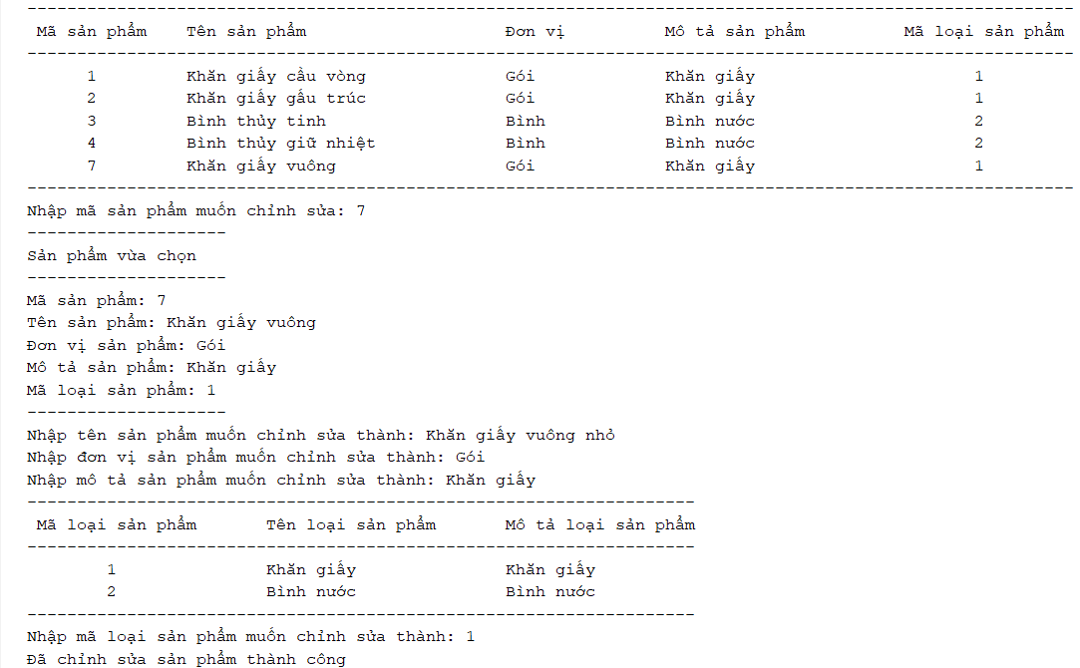
Chỉnh sửa sản phẩm

Slide 15
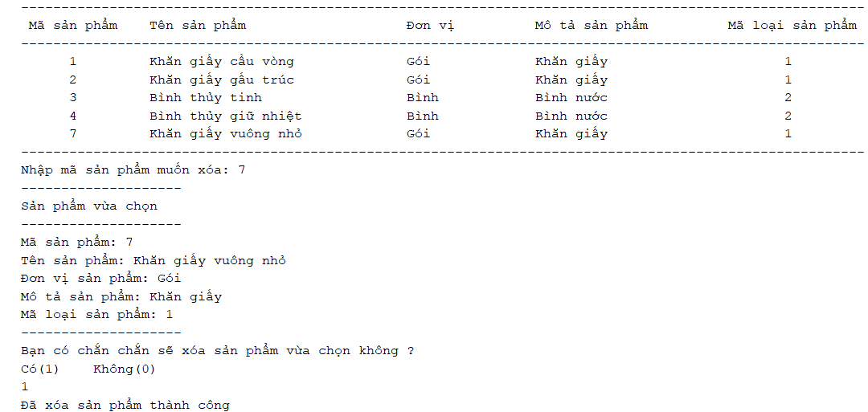
Xóa sản phẩm

Slide 16
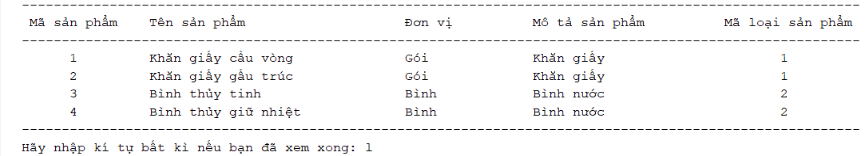
Hiển thị danh sách sản phẩm

Slide 17
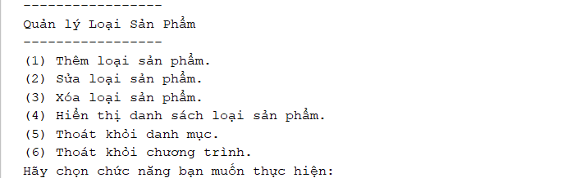
Danh mục quản lý Loại sản phẩm

Slide 18
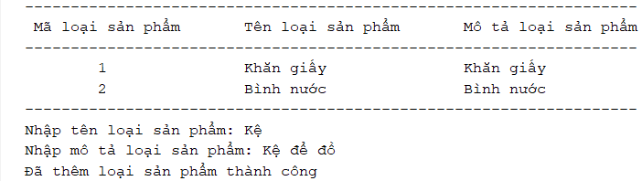
Thêm loại sản phẩm

Slide 19
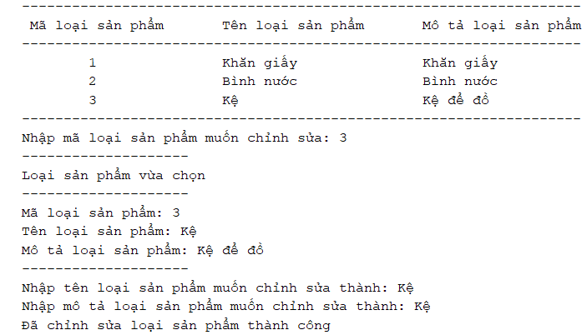
Sửa loại sản phẩm

Slide 20
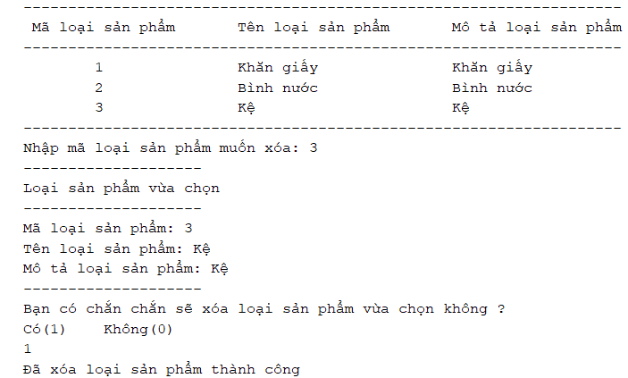
Xóa loại sản phẩm

Slide 21
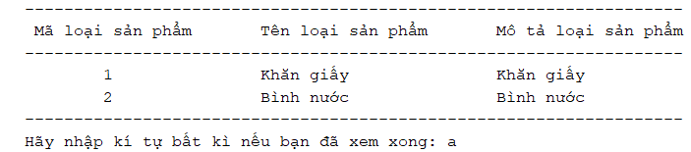
Hiển thị danh sách loại sản phẩm

Slide 22
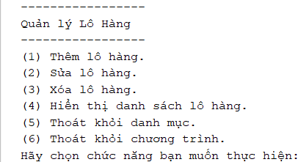
Danh mục quản lý Lô hàng

Slide 23
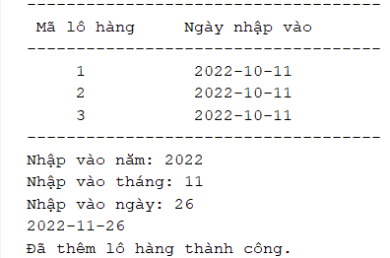
Thêm lô hàng

Slide 24
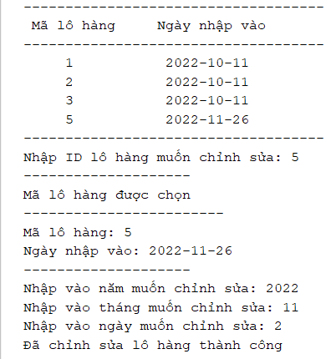
Chỉnh sửa lô hàng

Slide 25
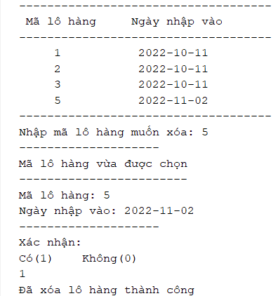
Xóa lô hàng

Slide 26
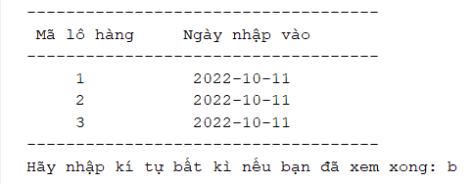
Hiển thị danh sách lô hàng

Slide 27
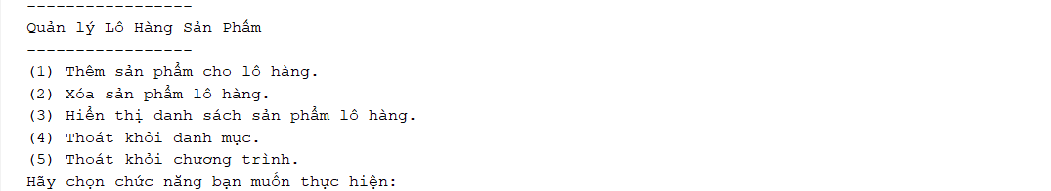
Quản lý Lô hàng Sản phẩm

Slide 28
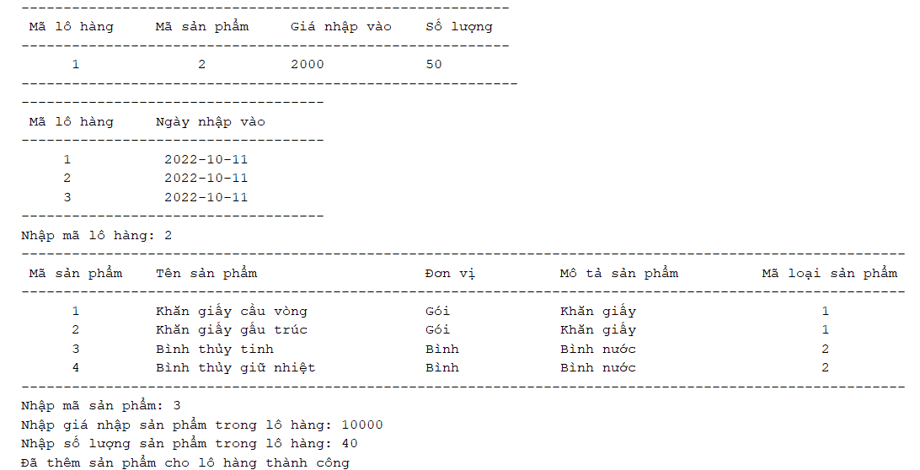
Thêm sản phẩm cho lô hàng

Slide 29
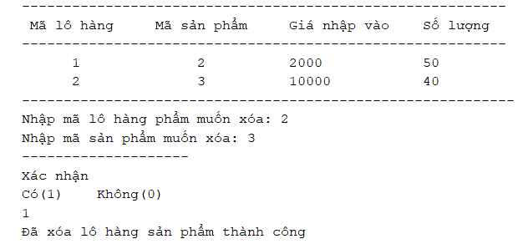
Xóa Lô hàng sản phẩm

Slide 30
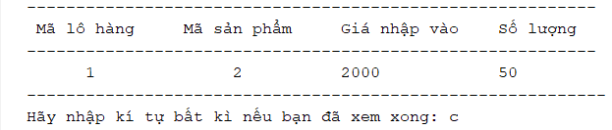
Hiển thị danh sách lô hàng sản phẩm

Slide 31
Đường dẫn Github đến Source Code đồ án
ngovinhhung2001/project.qtdlieu (github.com)

Slide 32
Thanks

